Slide 1
«Площади плоских фигур» (урок – повторение)
Учитель математики:
Тараканова Надежда Анатольевна
ГБОУ СОШ №832
2013г.

Slide 2
Вступительное слово учителя
Ребята, данный урок мы проводим в форме деловой игры. Что такое деловая игра?
Деловая игра это процесс, в котором на основе игрового замысла моделируется реальная обстановка, где выполняются конкретные действия, выбирается оптимальный вариант решения задачи и имитируется его реализация в практической жизни. Понятие деловой игры можно определить иным способом. Это модель взаимодействия людей в процессе достижения некоторых целей – экономических, производственных, политических.

Slide 3
Подготовительный этап
В классе учащиеся выбирают 4 менеджера, которые набирают команду из учеников класса.
Четыре команды по 6 учеников.

Slide 4
1этап – Экспресс-опрос
Дать определение площади плоских фигур. Сформулировать основные свойства площадей плоских фигур. Записать на доске формулы вычисления площадей плоских фигур.
К доске по одному представителю от команд.

Slide 5
2этап – Знание теории.
Представители фирм формулируют и доказывают теоремы о вычислении площадей плоских фигур.

Slide 6

3этап – Выполнение заказа банка, то есть применение знаний в практической деятельности
Каждой фирме выдаётся пакет документов:
1) Заказ на выполнение услуг по ремонту квартиры.
2) Прайс-лист цен строительных материалов.
3) Прейскурант цен на стоимость услуг.

Slide 7
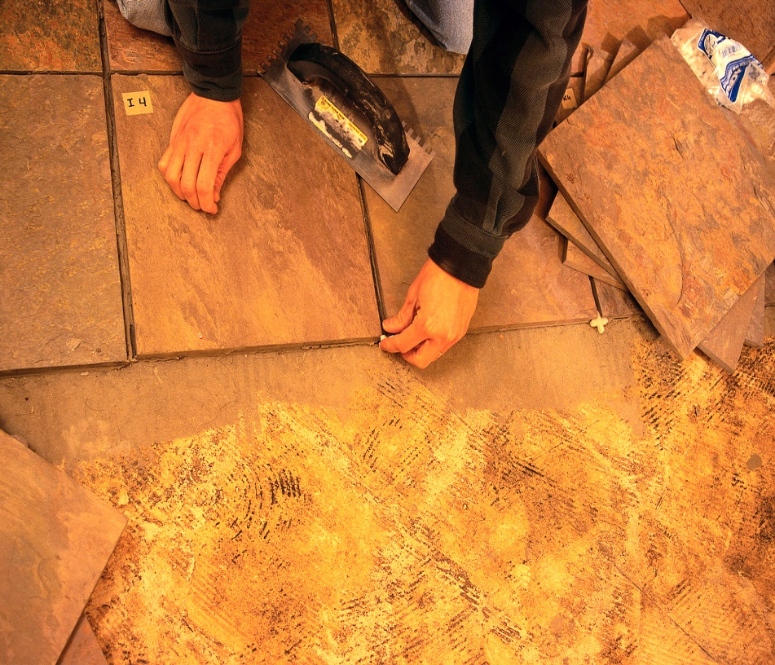
Пакет документов
Заказ на выполнение услуг по ремонту квартир
Необходимо выяснить количество материала для выполнения заказа (выполнить расчёты, проверить, используя формулы площадей);
стоимость материалов;
стоимость выполненных работ.

Slide 8
Прейскурант цен на стоимость услуг (за 1 м²)
Настил линолеума -140 рублей.
Настил паркета - 170 рублей.
Покраска пола - 60 рублей.
Укладка кафеля -300 рублей.
Наклеивание обоев - 150 рублей.
Ремонт потолка -250 рублей.

Slide 9
Прайс-лист цен строительных материалов
Наименование материла | Цена (в рублях) | Количество
Потолочная плитка | 130 | 1 штука
Потолочный бордюр | 6 | 1 штука - 1,2 метра.
Краска половая | 130 | 1 банка - 1 кг
Обои | 85 | 1 рулон
Паркетные плитки: треугольник, параллелограмм, трапеция. | 30 35 40 | 1 штука 1 штука 1 штука
Линолеум | 320 | 1 м², ширина - 1м², 1,5 м², 2м²,
Кафель | 500 | 1 м²

Slide 10
Заказ№1
Комната имеет пол прямоугольной формы со сторонами 5м и 3,5м. Высота 2,5м.
Необходимо выполнить следующее:
Сделать навесные потолки. Для выполнения работы используют плитки квадратной формы со стороной 50см, по периметру – бордюр.
Наклеить на стены обои. Используются обои шириной 50см, длина рулона 10м. Обрезки составляют 12%.
Пол выстлать паркетом. Предлагается произвести настил паркетного пола, используя плитки, имеющие форму прямоугольных треугольников, параллелограммов, трапеций. Размеры в см указаны на рисунке 1.

Slide 11
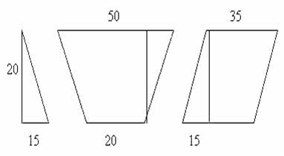

Slide 12
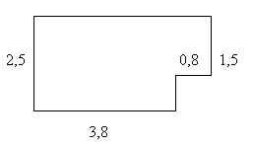
Заказ №2
Рисунок 2 представляет собой план столовой. Размеры даны в метрах. Требуется покрасить пол в два слоя. Расход краски – 80г/ м².

Slide 13
Заказ №3
Необходимо облицевать кафельной плиткой стены ванной комнаты. Комната имеет форму прямоугольника. Длина 2,1м, ширина 1,5. Высота 2м. Ширина дверного проёма – 0,9м. Кафель имеет форму прямоугольной формы со сторонами 20см и 30см. Отходы составляют 18%.

Slide 15
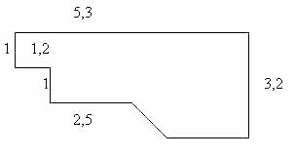
Заказ №4
Предлагается постелить линолеум в прихожей. Выбрать линолеум максимально удобной ширины. План на рисунке 3. Размеры в метрах.

Slide 16
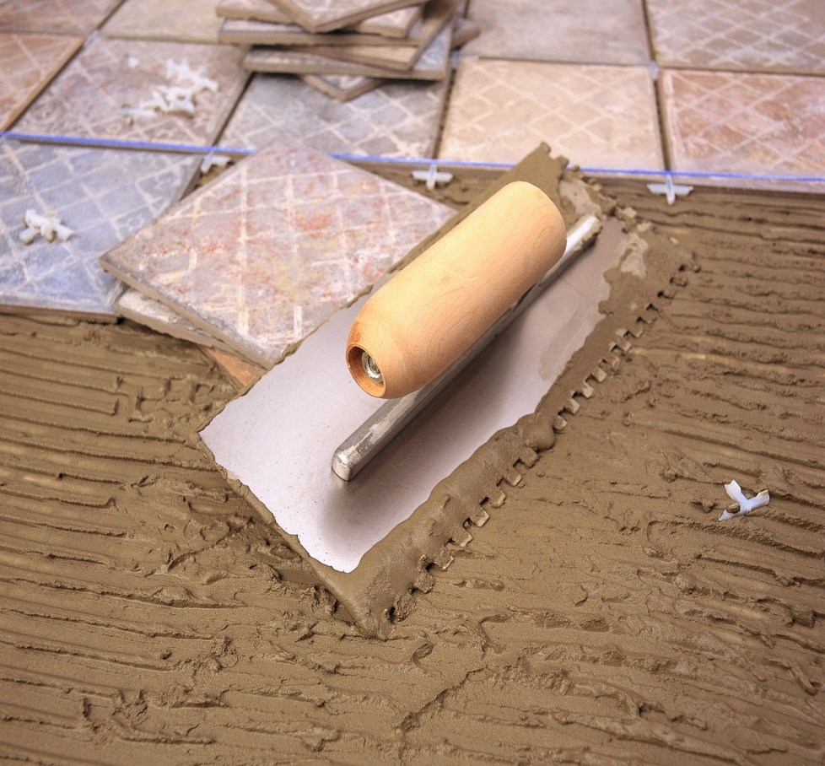
4 этап.
Защита своих работ
Подведение итогов работы

